Slide 1
LCD
Hamada

Slide 2
Displej z kvapalných kryštálov
Využíva zmenu priepustnosti svetla kvapalným kryštálom pri pôsobení el. poľa
Kvapalné kryštáli – tekutina, pravidelné usporiadanie molekúl ako v pevných látkach
Nematické kvapalné kryštáli

Slide 3
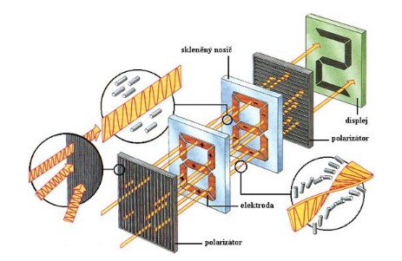

Slide 4
LCD obrazovky
Technológia TFT (Thin Film Transistor (FET))
Vrstvenie
Spodné podsvietenie, regulácia jasu
RGB

Slide 5
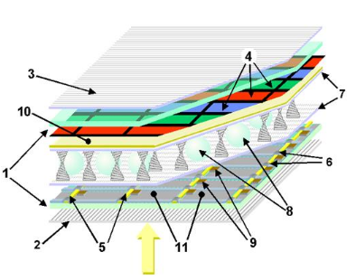
Sklenené doštičky
Horizontálny pol. Filter
Vertikálny pol. Filter
Farbená maska
Horizontálne rady pixelov
Vertikálne rady pixelov
Polymérová vrstva
Distančná vložka
TFT
Predná elektróda
Zadná elektróda

Slide 6
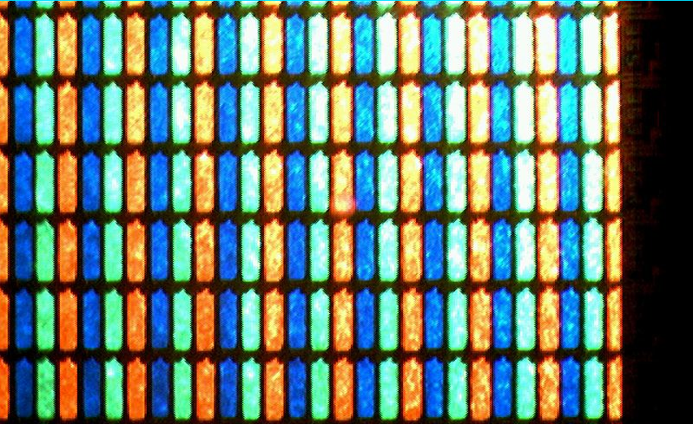
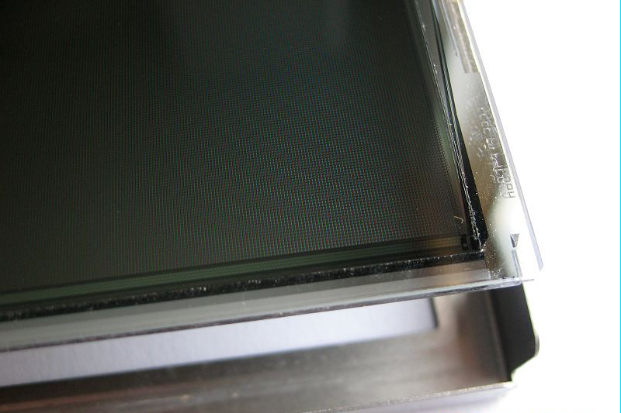
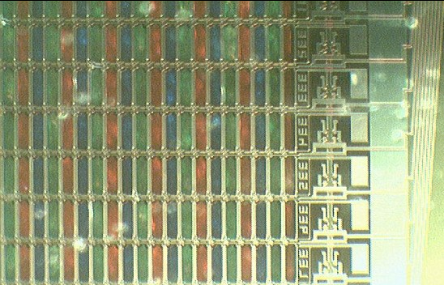

Slide 7
ĎAKUJEM ZA POZORNOSŤ

